Slide 1

固体结构
电气2513 金子开

Slide 2

为什么学固体结构？
➢ 科学家在设计新材料时，都会考虑到单个粒子的性质与它们之间的相互作用如何形成物体的性质。
➢ 关注原子和分子的性质与固体的关系十分重要。材料的主要存在形式是固体状态，其中以晶体状态为主。
➢ 物质凝聚态源自于分子之间的相互作用力。当原子、离子和分子没有足够的能量从它们的相邻的对象逃逸时，它们以特有的排列方式形成固体。
➢ 晶体学是材料科学的重要基础之一。

Slide 3
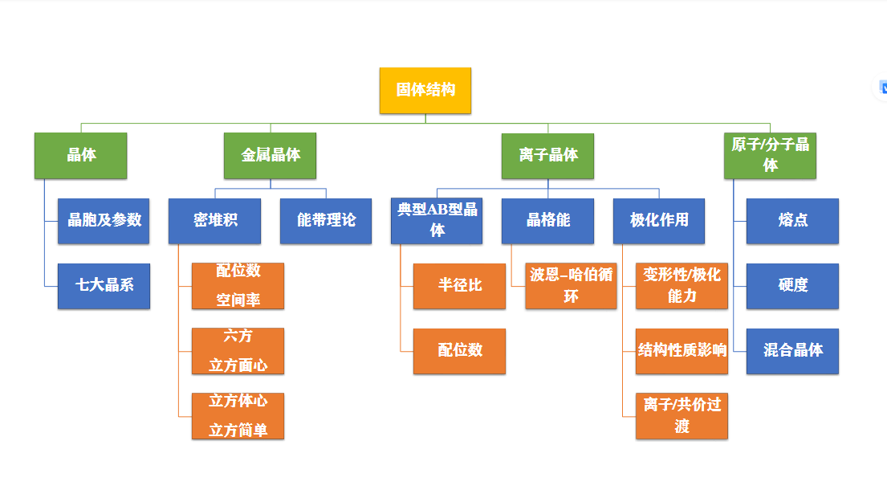
思维导图：

Slide 4
1.晶体结构特点与类型

Slide 5
1.1晶体特征
晶体的定义：晶体是由原子或分子在空间按一定规律周期性地重复排列构成的固体物质。
特点：
(1) 晶体具有规则的多面体外形；
(2) 晶体呈各向异性；
(3) 晶体具有固定的熔点。
非晶体特点：
不规则；
各向同；
不固定；
（玻璃 松香。。。
晶体各向异性是晶体材料的核心特性之一，指晶体在不同方向上的物理性质（如力学、光学、电学、热学等）存在差异的现象。
注意：
1.不能由外观判断是不是晶体
2.周期性是最基本的特征

Slide 6
1.2晶体类型
按照组成微粒或成键特点分类
(1) 金属晶体，如Cu、Ag、Au等
金属键
(2) 离子晶体，如NaCl、Na2CO3等
静电引力(离子键)
(3) 分子晶体，如CO2、冰、蔗糖等
分子间力
(4) 原子晶体，如金刚石，单晶硅等
共价键

Slide 7
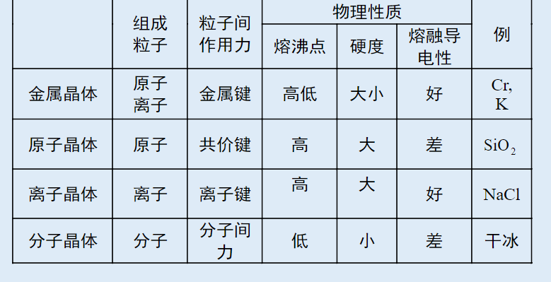
不同晶体的性质差异

Slide 8
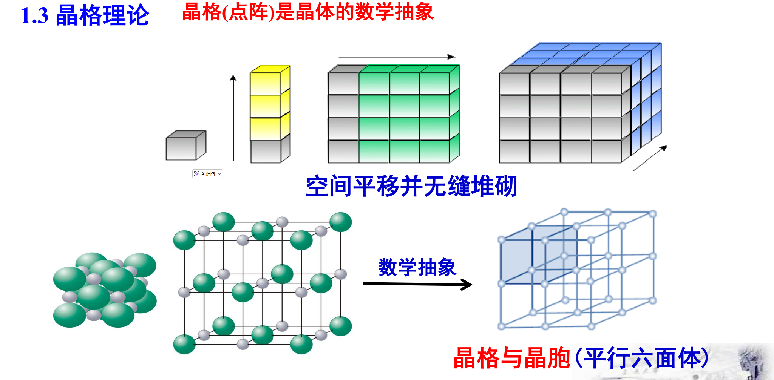
1.3晶格理论

Slide 9
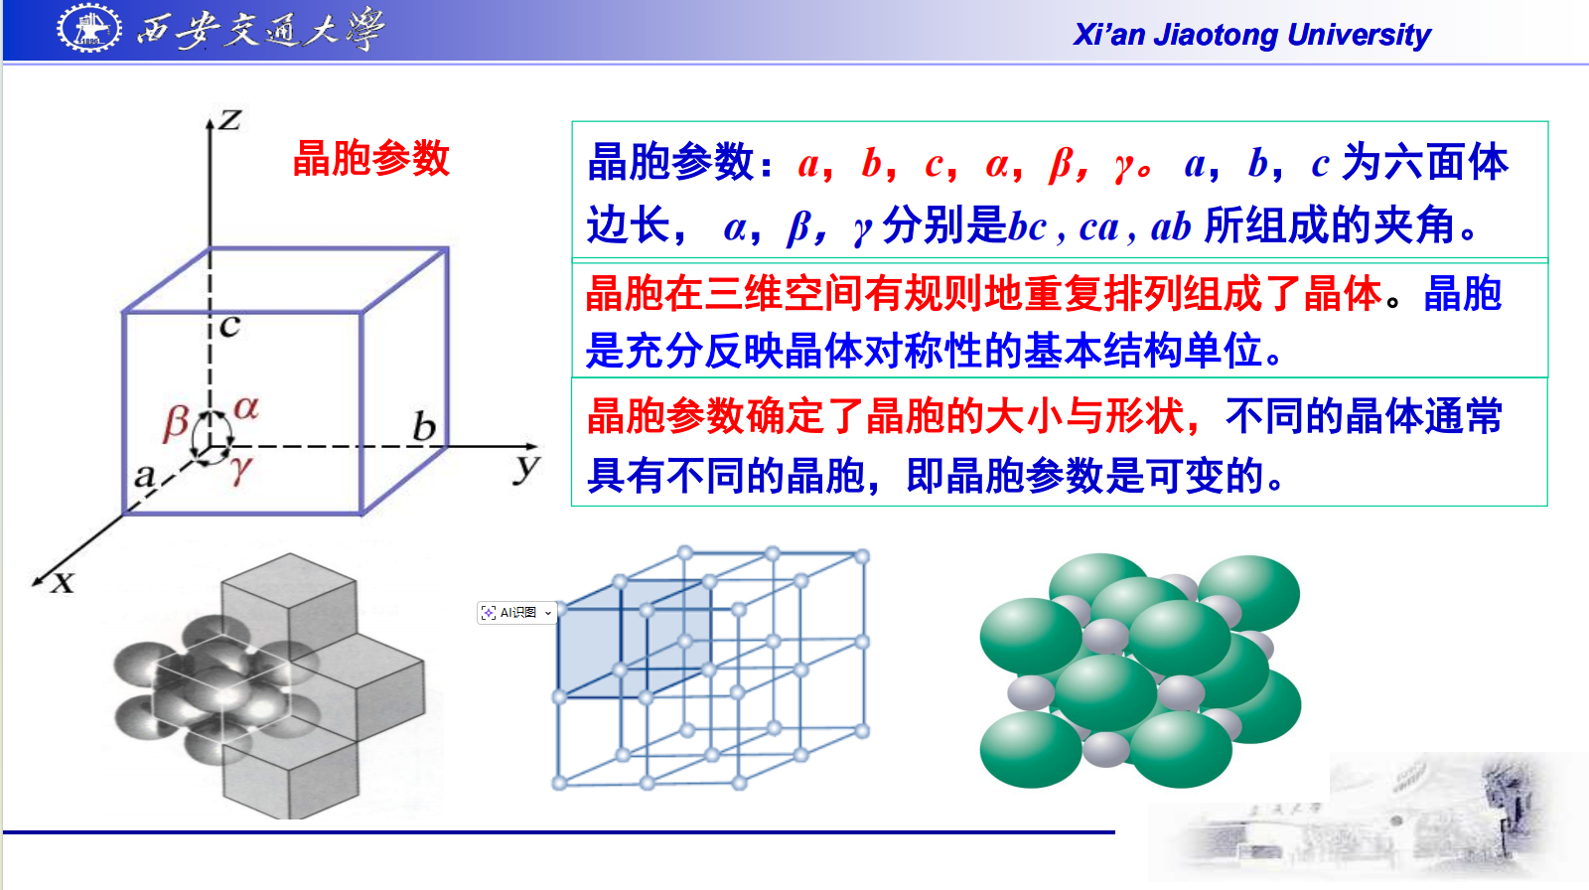

Slide 10
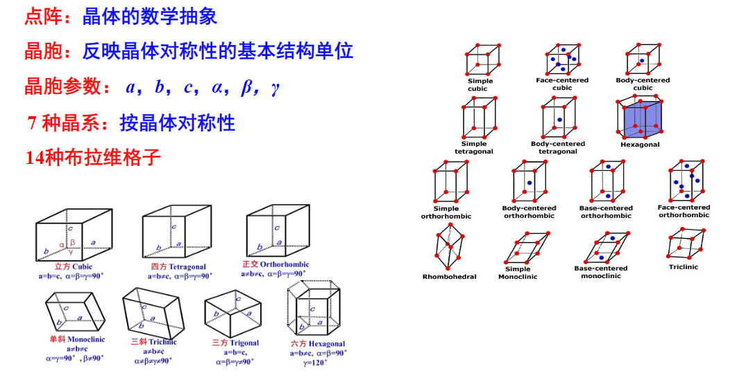

Slide 11
2.金属晶体

Slide 12
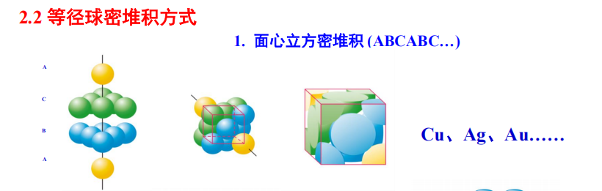
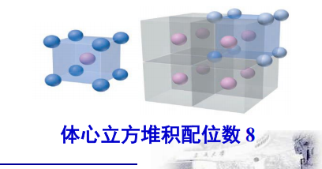
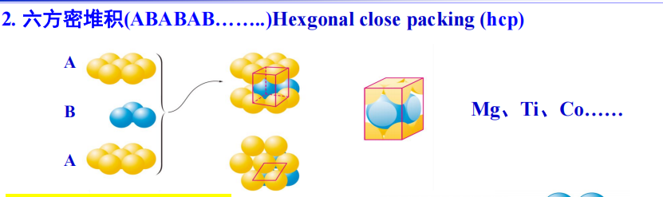
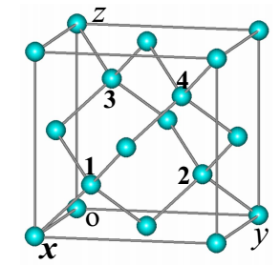
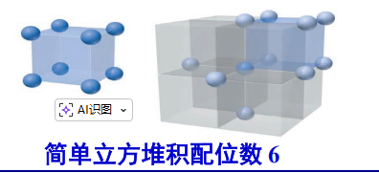
2.1堆积方式：
金刚石

Slide 13
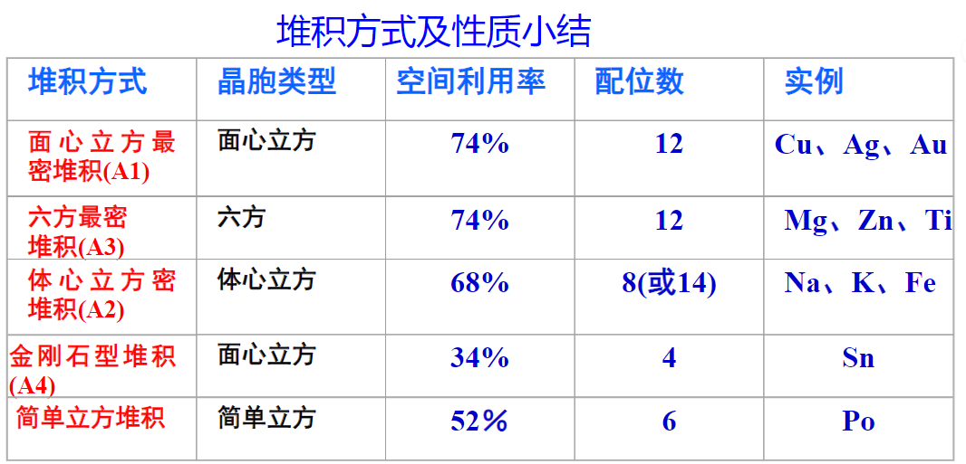
2.1堆积方式：

Slide 14
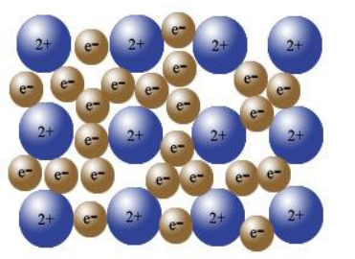
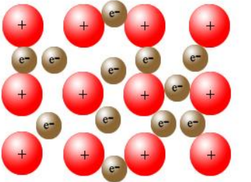
2.2电子海理论：金属键的形象说法:
成键方式：金属键
电子海理论：金属键的形象说法:
“失去电子的金属离子浸在自由电子的海洋中”。
金属离子通过吸引自由电子联系在一起，形成金属晶体，这就是金属键。 金属键无方向性, 饱和性。
金属键的强弱与自由电子的多少有关, 也和离子半径、电子层结构等其它许多因素有关。

Slide 15
2.3能带理论（重要
金属键的量子力学模型称为金属的能带理论
(1)成键时价电子必须是“离域”的，属于整个金属晶格的原子所共有；
(2)金属晶格中原子密集，能组成许多分子轨道，相邻的分子轨道间的能量差很小，
以致形成“能带”；
(3)“能带”也可以看成是紧密堆积的金属原子的电子能级发生的重叠；
(4)因原子轨道能级的不同，金属晶体中可有不同的能带，例如导带、价带、禁带等。
能带(energy band): 一组连续状态的分子轨道
导带(conduction band): 电子在其中能自由运动的能带
价带(valence band): 金属中最高的全充满能带
禁带(forbidden energy gap): 能带和能带之间的区域

Slide 16
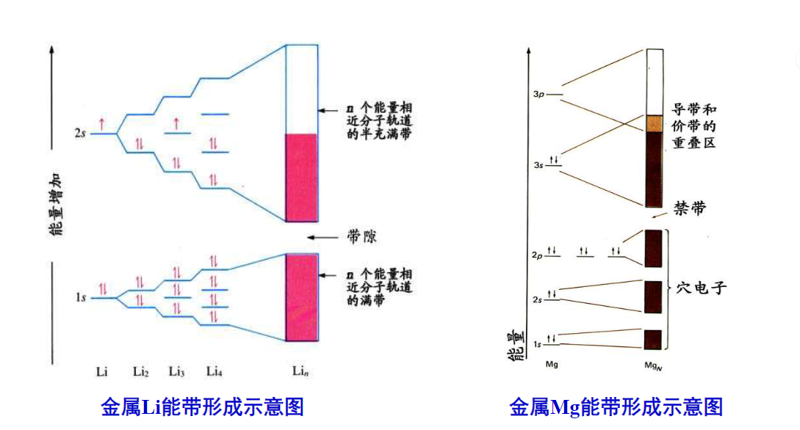

Slide 17
能带理论解释了什么？
(a) 金属的导电性
导电的能带有两种情形, 一种是有导带, 另一种是满带和空带有部分重叠，
如 Be , 也有满带电子跃迁, 进入空带中,形成导带,使金属晶体导电。
(b)金属的光泽: 电子在能带中跃迁, 能量变化的覆盖范围相当广泛, 放出各种波长的光，故大多数金属呈银白色。
(C) 金属延展性: 受外力时, 金属能带不受破坏。
(D) 金属的熔点和硬度: 一般说金属单电子多时, 金属键强, 熔点高, 硬度大。 如 W和Re, m.p. 达 3500K， K 和 Na 单电子少, 金属键弱, 熔点低, 硬度小。

Slide 18
3. 离子键与离子晶体

Slide 19
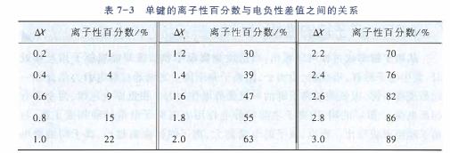
3.1
是否为离子键判定：电负性差值>1.7
离子键的特点
本质是静电引力（库仑引力）
没有方向性和饱和性（库仑引力的性质所决定）
键的极性与元素的电负性有关

Slide 20
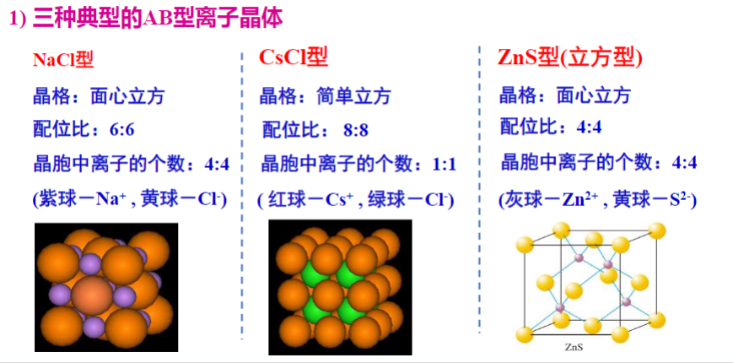
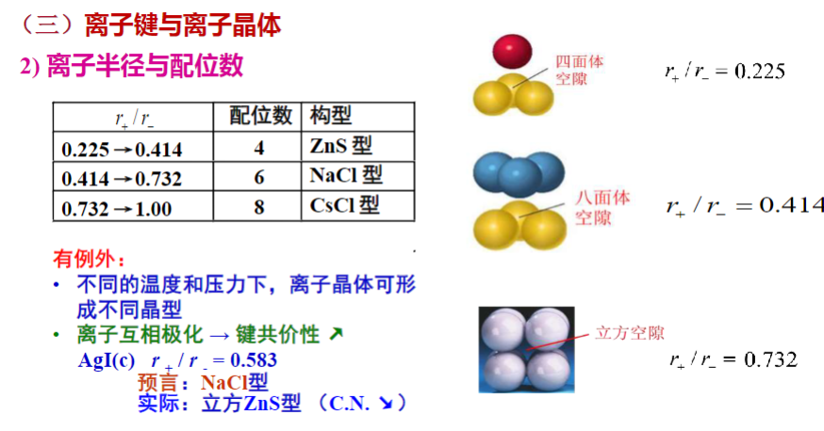
？：推导
3.2离子晶体类型判定：半径比

Slide 21
3.3晶格能U
◆定义: 1mol的离子晶体解离为自由气态离子时所吸收的能量，以符号U 表示。
◆作用: 度量离子键的强度。晶格类型相同时，U与正、负离子电荷数成正比，与离子间距离r0成反比。
影响晶格能的因素：
①离子的电荷(晶体类型相同时) Z+，U+
②离子的半径(晶体类型相同时) R+，U-
③晶体的结构类型
④离子电子层结构类型

Slide 22
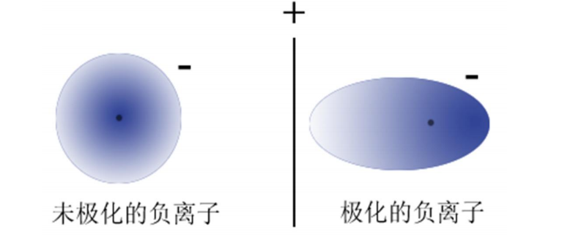
3.4离子极化和变形
描述在离子化合物中，正负离子的电子云分布在对方离子的电场作用下，发生变形的现象。
离子的极化率(α)：描述离子本身的变形性
离子的极化力(f )：描述离子对其他离子变形的影响能力

Slide 23
离子变形性(α)的一般规律
①离子半径r：r 愈大，α愈大。
②负离子极化率大于正离子的极化率。
③离子电荷：正离子电荷少的极化率大。如：α(Na+) >α(Mg2+)
④离子电荷：负离子电荷多的极化率大。如：α(S2－) >α(Cl－）
⑤离子的电子层构型：(18+2)e-，18e-> 9－17e->8e-
如：α(Cd2+) >α(Ca2+)；α(Cu+) >α(Na+)
例：
α排序
Li+<Na+<K+<Rb+<Cs+；
F－<Cl－<Br－<I－

Slide 24
离子极化力(f)的一般规律
①离子半径r ：r小者，极化力大。
②离子电荷：电荷多者，极化力大。
③离子的外层电子构型：(18+2)e-,18e-> 9－17e->8e-
例：f排序
Li+>Na+>K+>Rb+>Cs+；
F－>Cl－>Br－>I－
当正负离子混合在一起时，着重考虑正离子的极化力，负离子的极化率，
但是18e构型的正离子(Ag+, Cd2+ 等)也要考虑其变形性。

Slide 25
Sn²+ Zn²+ Fe²+ Na+
(18+2)e-，18e-> 9－17e->8e-
(18+2)e-，18e-> 9－17e->8e-

Slide 26
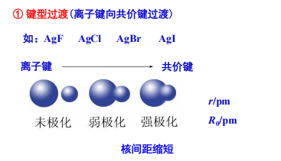
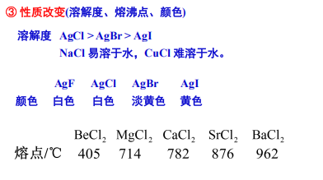
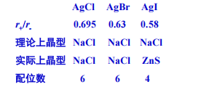
离子极化对化合物性质的影响
①键型过渡(离子键向共价键过渡)②晶型改变③性质改变(溶解度、熔沸点、颜色)

Slide 27
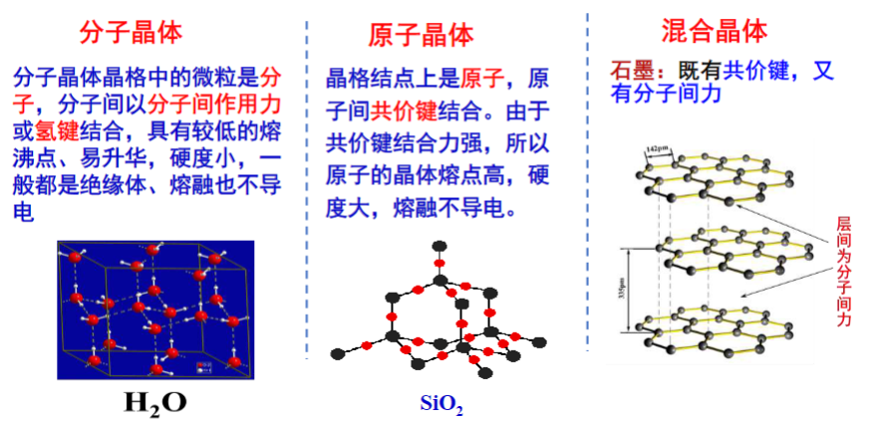
sp2
大Π键
润滑 导电！
Si,C

Slide 28

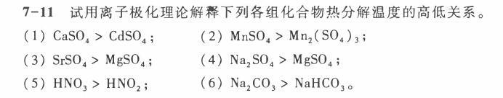

Slide 29
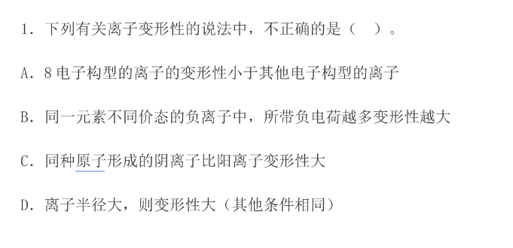
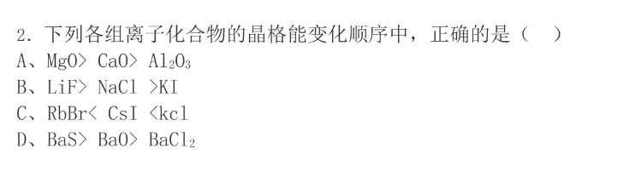
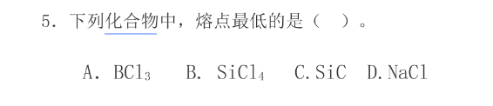
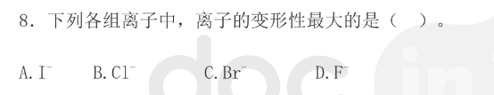
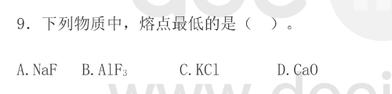

Slide 30
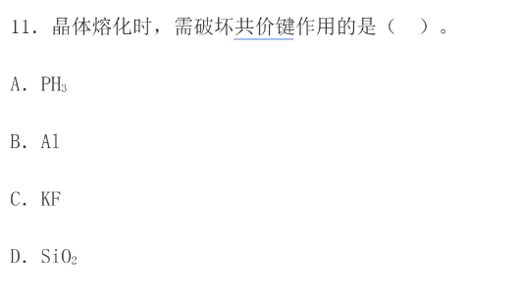
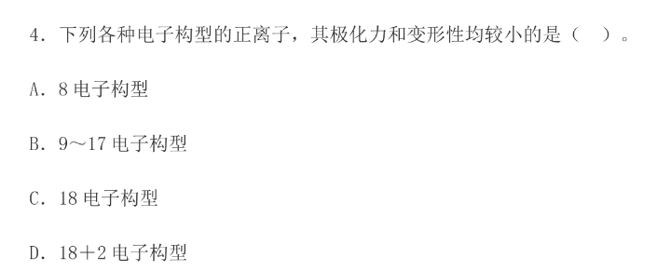
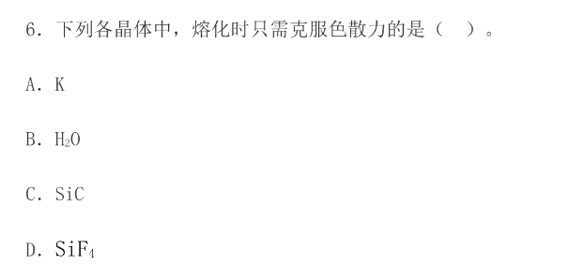
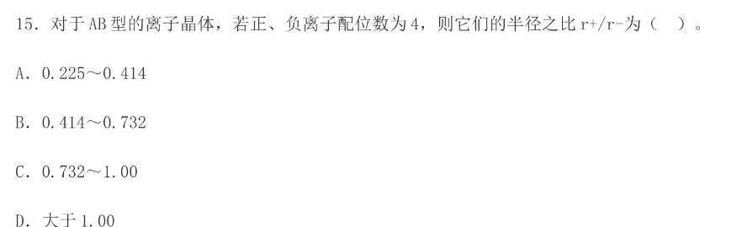

Slide 31
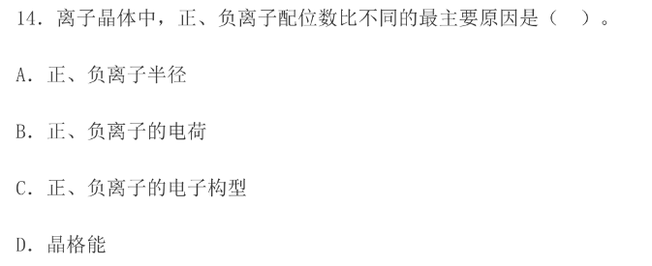
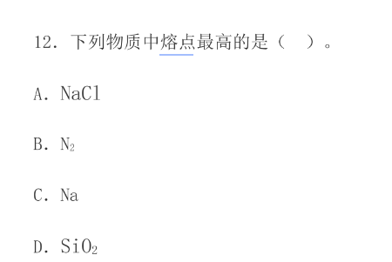
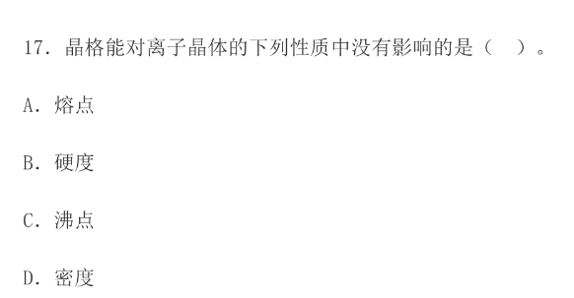

Slide 32
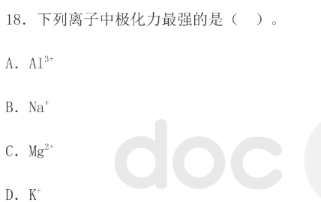
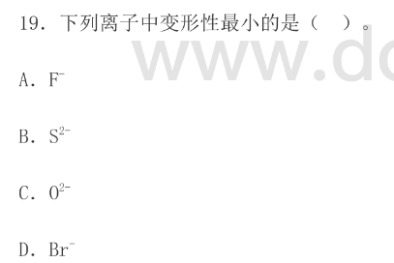

Slide 33
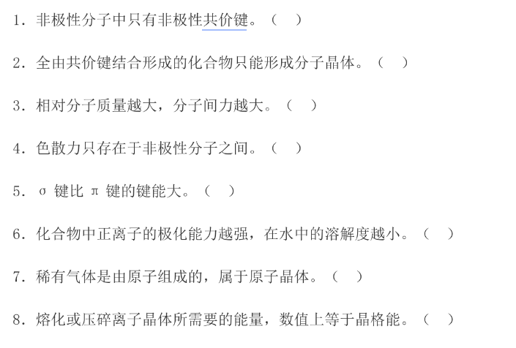

Slide 34
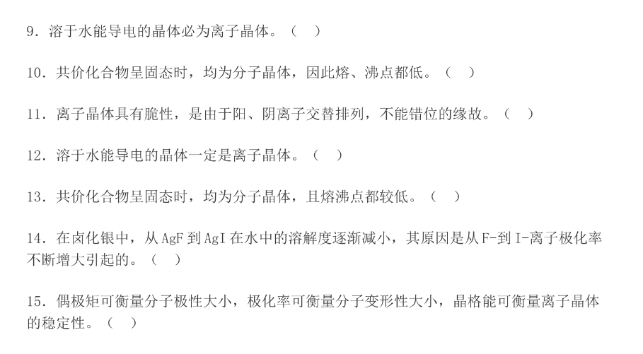

Slide 35
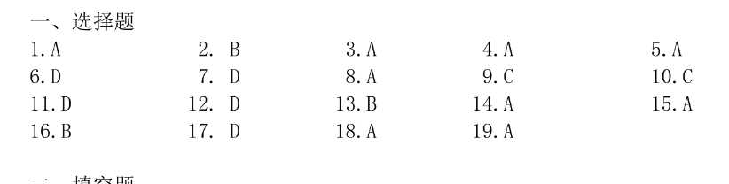

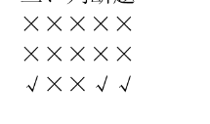

Slide 36
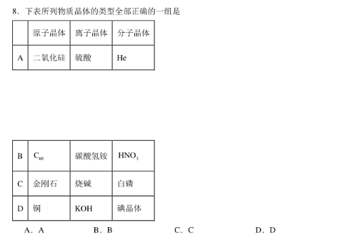

Slide 37
硫酸（离子晶体）：错误（硫酸是共价化合物，属于分子晶体）；
C60（原子晶体）：错误（C₆₀是分子构成的，属于分子晶体）；
铜（原子晶体）：错误（铜是金属晶体）；
答案 C

